Slide 1

©2022 iCafeCloud

Slide 2

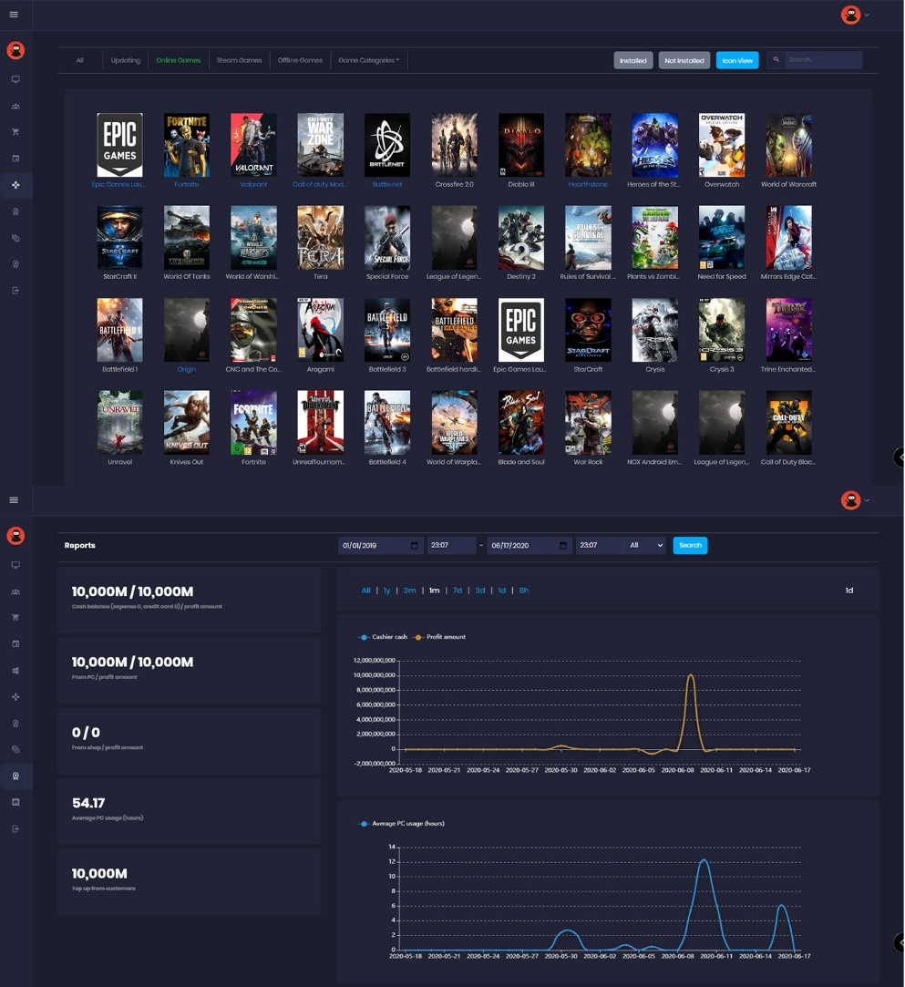
ما هوiCafeCloud؟
iCafeCloud
عبارة عن نقطة بيع سحابية لإدارة الفواتير والألعاب تعمل على تمكين إعداد مركز الألعاب الخاص بك
إدارة أعضاء
إدارة تراخيص الألعاب
لوحة الصدارة للمنافسين
التقارير الفورية
الوصول السحابي متعدد الأجهزة
واجهات العميل المخصصة
نقرة واحدة لتعدين العملات الرقمية
مكافآت وجوائز الوفاء
والكثير بعد…

Slide 3
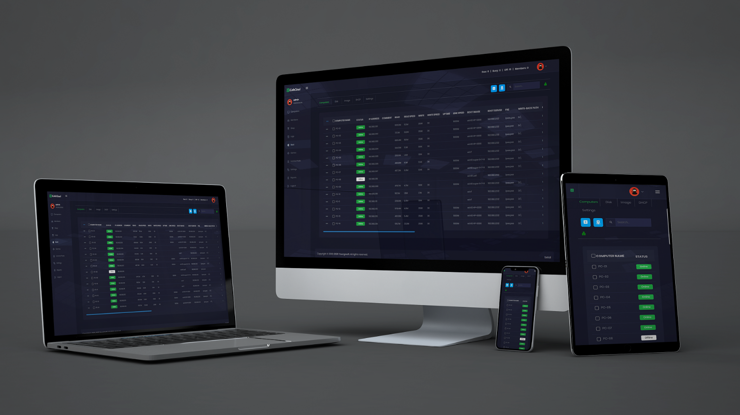
واجهة الإدارة
واجهة
iCafeCloud
الإدارية
يمكن الوصول
إليها عن طريق
اي جهاز
متصل بالانترنت

Slide 4
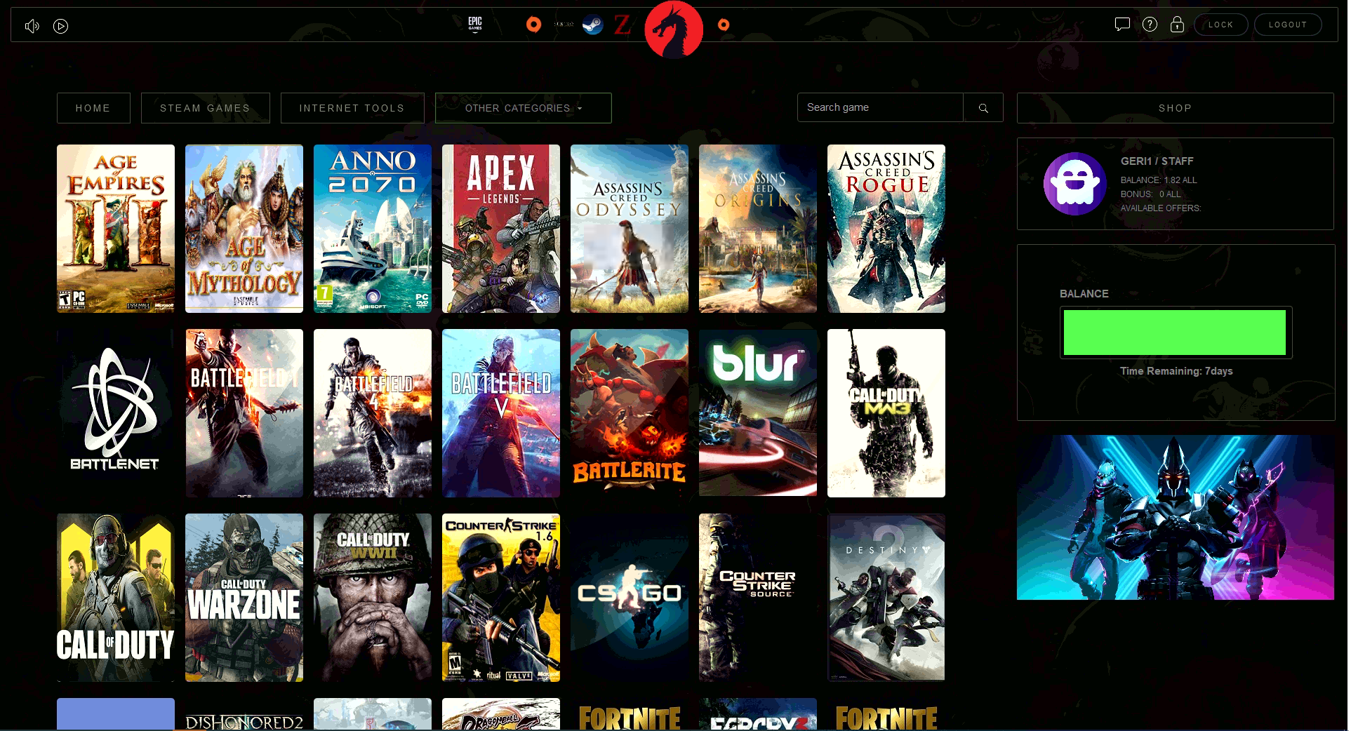
واجهة العميل
الالعاب المفضلة
الألعاب النشطة
متجر العميل
واجهة حديثة
معلومات العميل

Slide 5
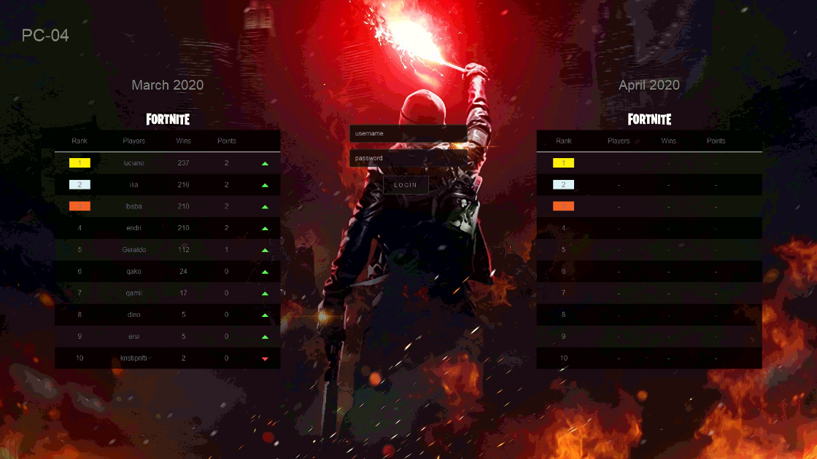
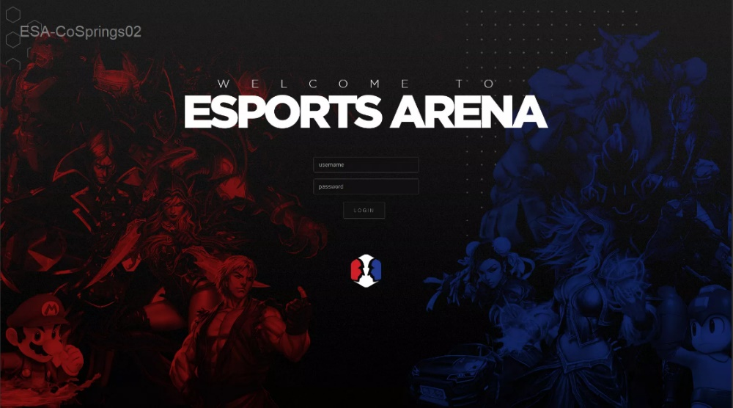
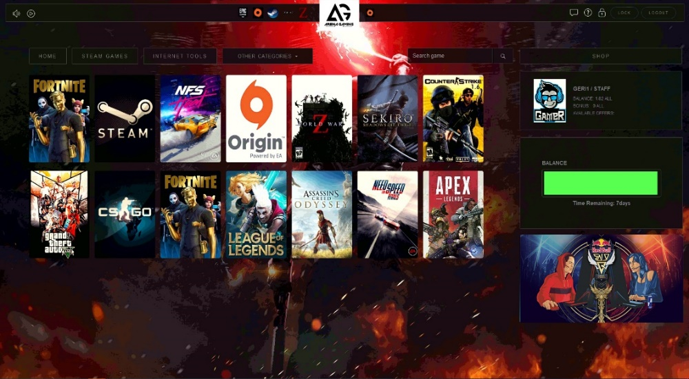
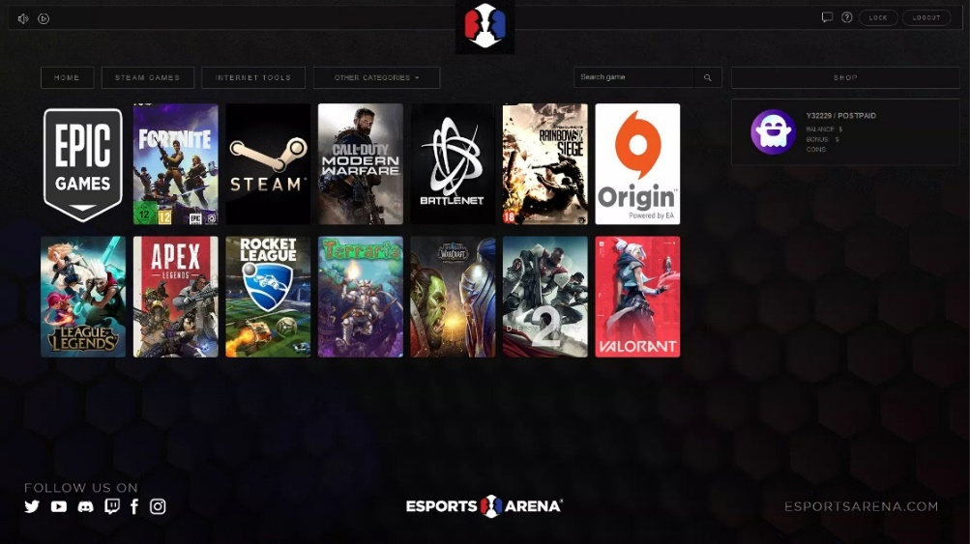
واجهة مستخدم مخصصة
يمكنك بسهولة تغيير الأنماط والسمات لتتناسب مع هوية علامتك التجارية

Slide 6
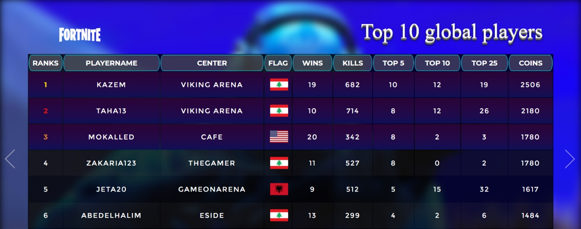
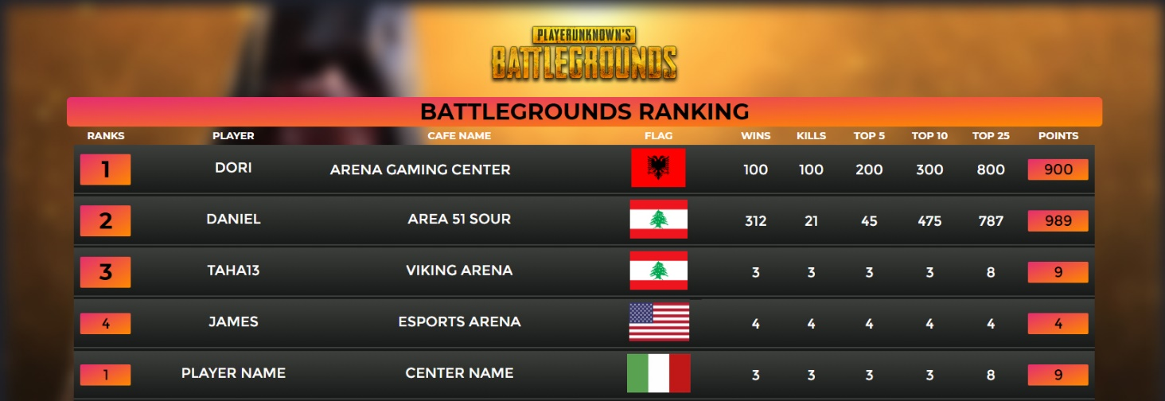
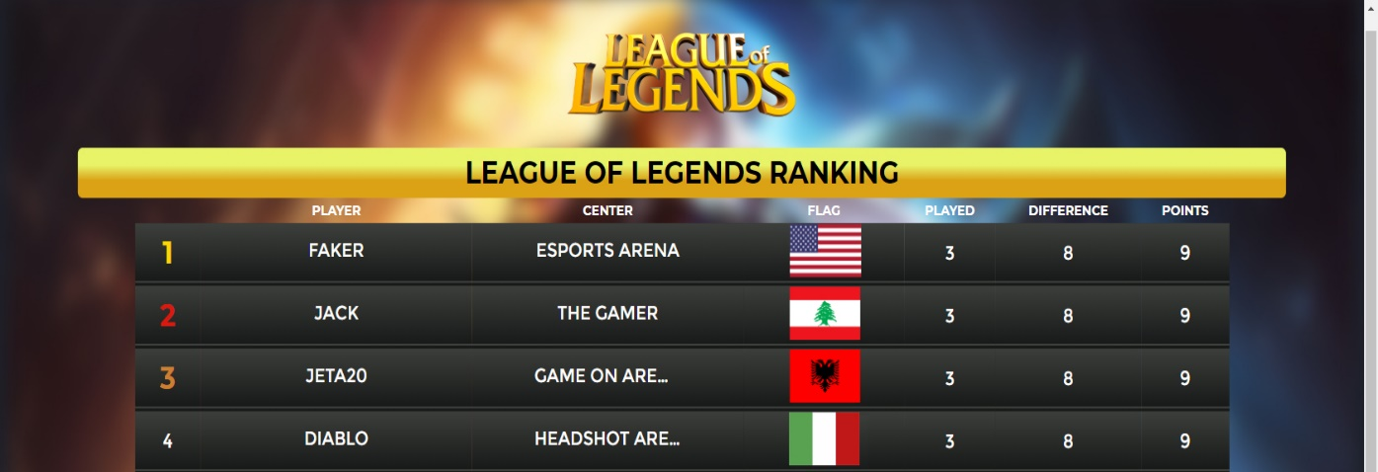
لوحة الصدارة للمتنافسين
يتم تتبع تصنيفات اللعبة في المتجر عبر قاعدة اللاعبين بأكملها

Slide 7



ميزات ذات قيمة مضافة
1
يمكن استخدام لوحات المتصدرين المحلية لبناء بيئة مستخدم أكثر تنافسية
في المركز الخاص بك
2
مع مكافآت نقاط الولاء ، يلتزم العملاء بجعلك خيارهم الأول!
3
مع الخوادم المخصصة لتحديثات اللعبة ، لا داعي للقلق بشأن تحديث أي لعبة يدويًا على الإطلاق!

Slide 8



معلومات عنا
،ككل Youngzsoft في
التزمنا بإنشاء خادم برهان مستقبلي وبرامج قائمة على الشبكة والخدمات ذات الصلة لأكثر من 20 عامًا
، بسيط iCafeCloud هدفنا مع
توفير التكاليف وكذلك الوقت وتزويدك بحل نهائي لكل نقطة ألم تأتي في طريقك عند تشغيل إعداد مركز الألعاب.
Youngzsoft Co., Ltd.
Room 1620, Yannian Shijia
299 Renmin East Road
Changsha, Hunan, China 410016
P: +86-731-85537391
E: @HelpDesk
W: https://www.icafecloud.com/

